Slide 1
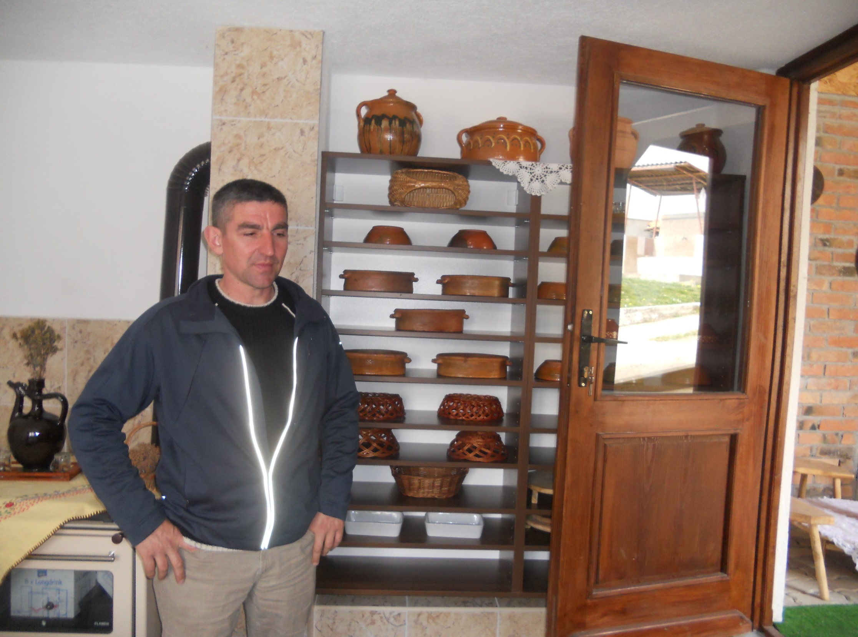
ТУРИЗАМ У ФУНКЦИЈИ РАЗВОЈА РП СРБИЈЕ
Проф. др Драго ЦВИЈАНОВИЋ
Лесковац, 19.05.2016.године.
1

Slide 2
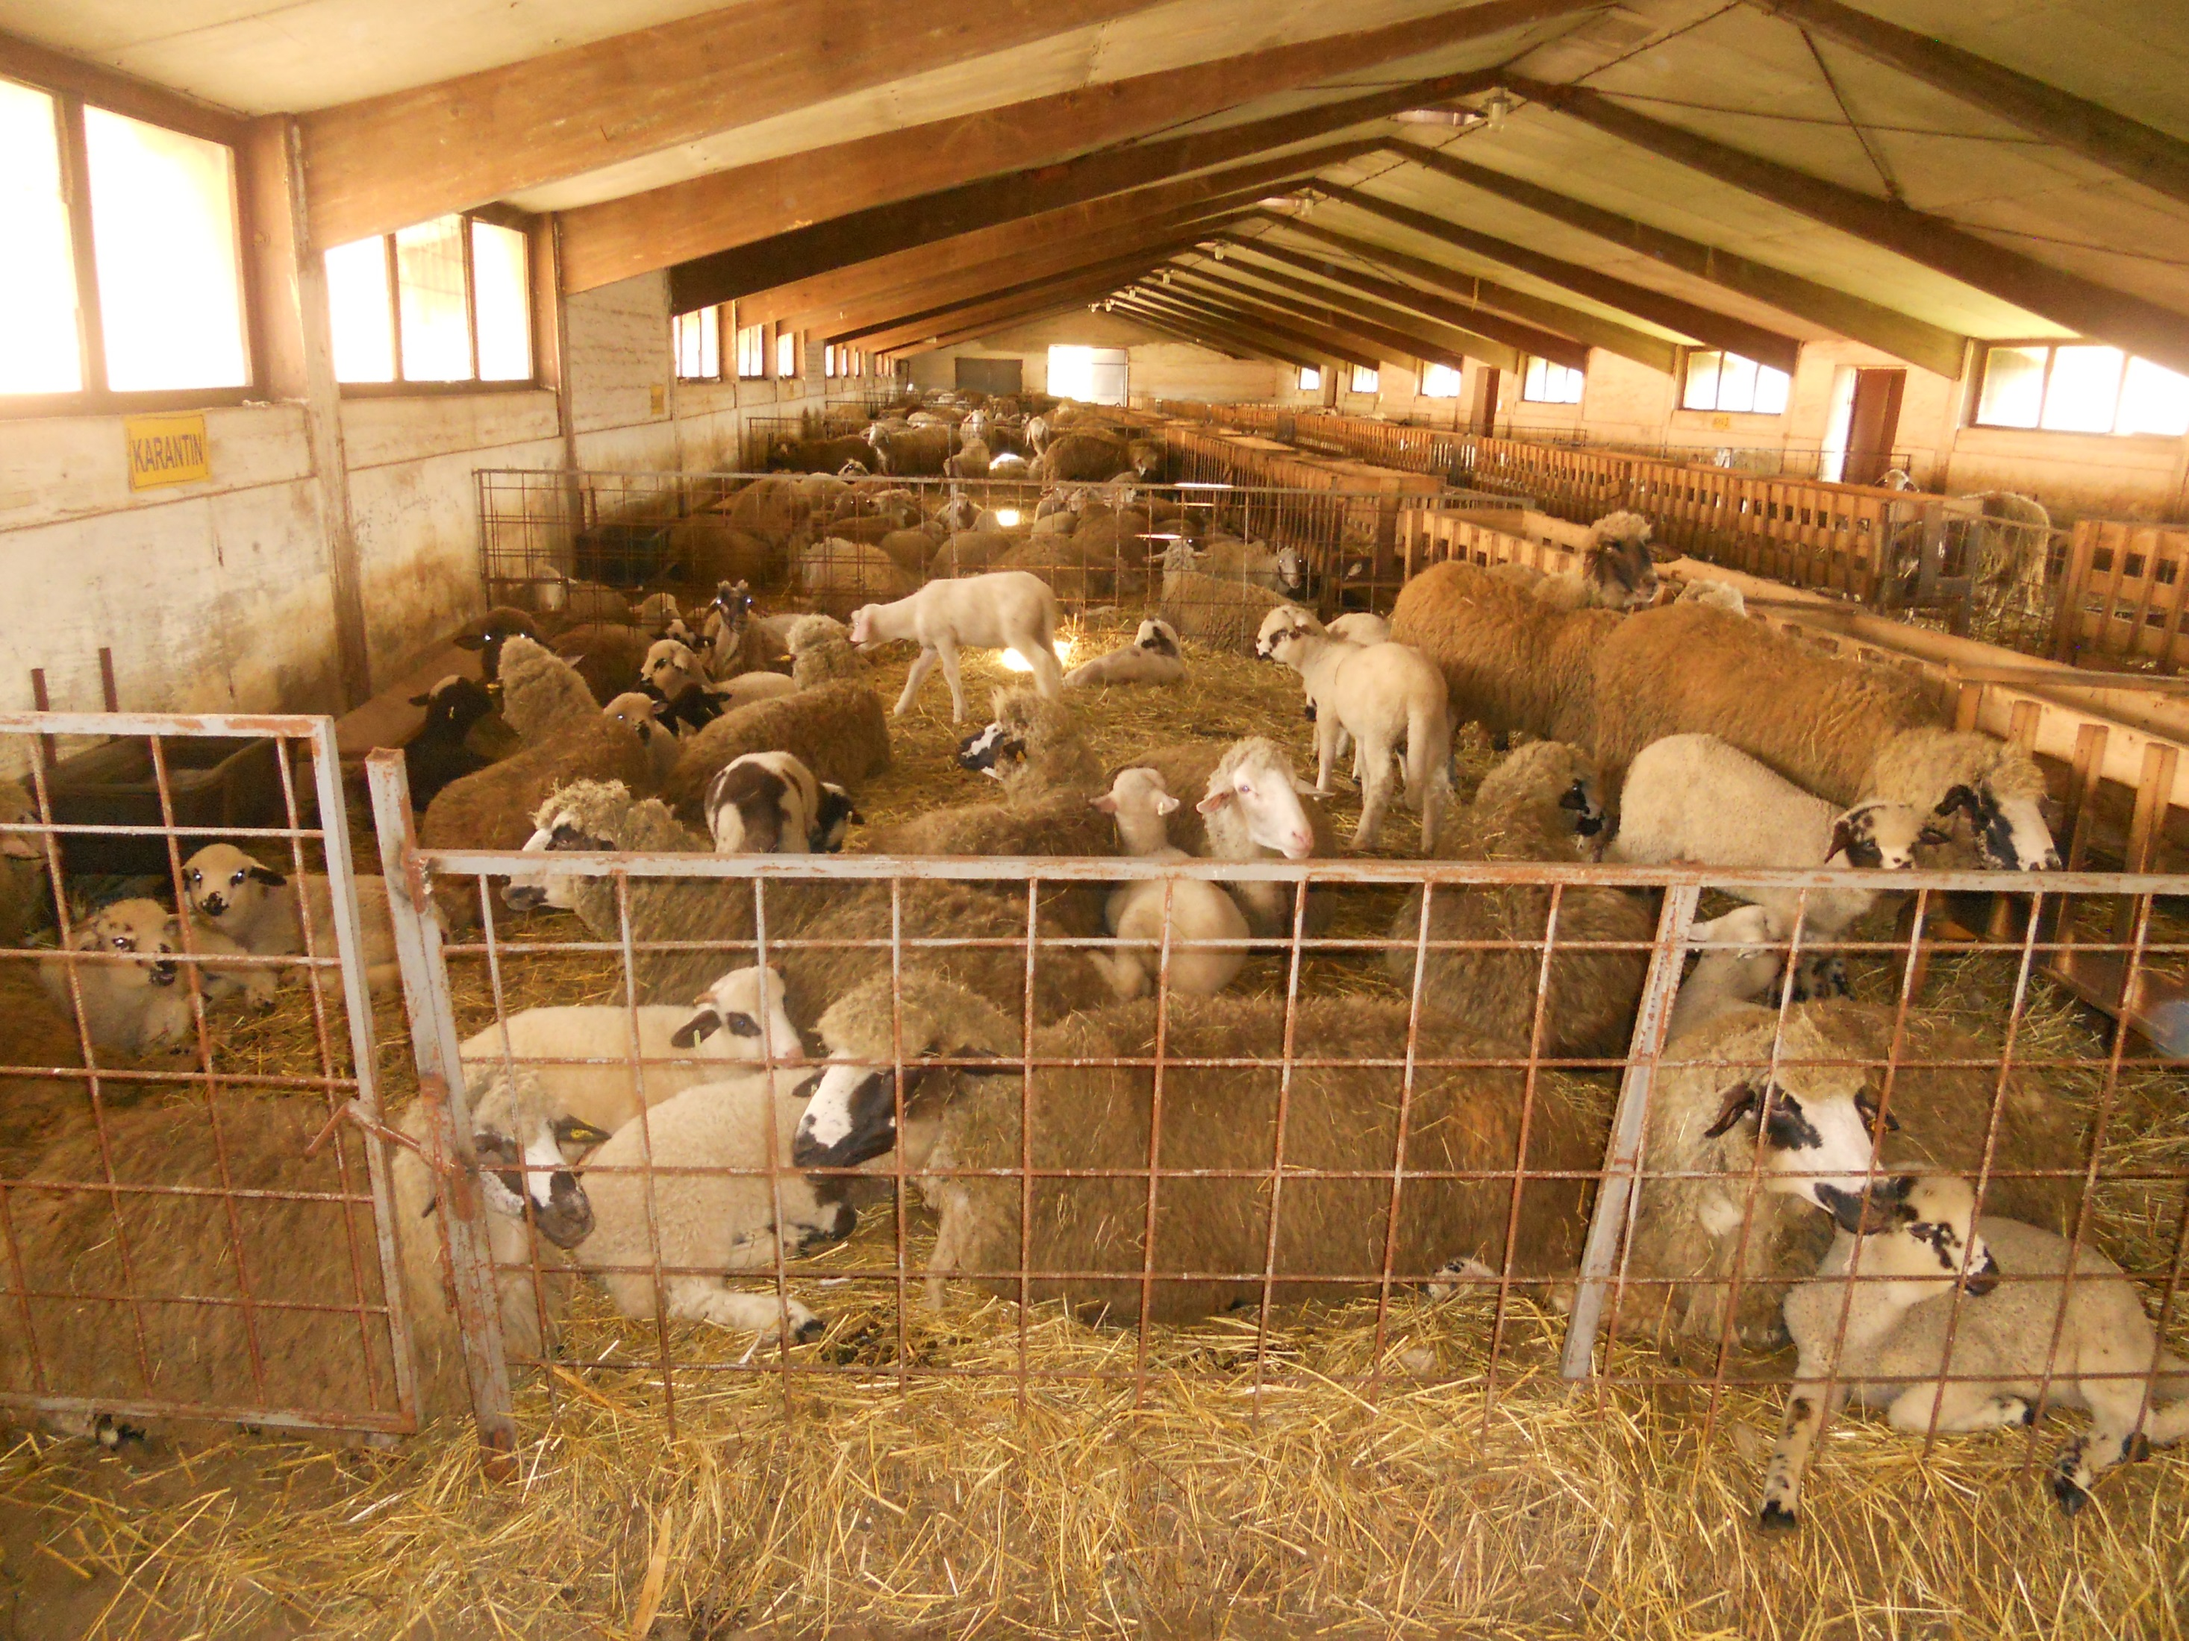
Кава је наша пољопривредна производња данас:
Не стандардног квалитета,
Не уједначених квантитета (количина),
Не устаљног континуитета (испорука),
Не сигурне контроле,
Не конкурентна, и
НЕМА КАПИТАЛА ЗА БРЖИ РАЗВОЈ!!!
2

Slide 3
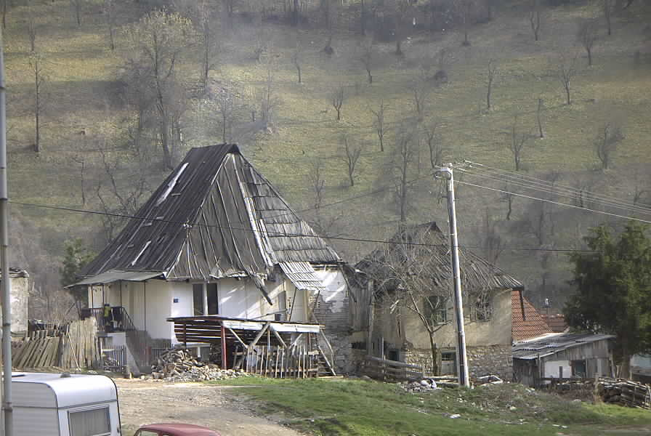
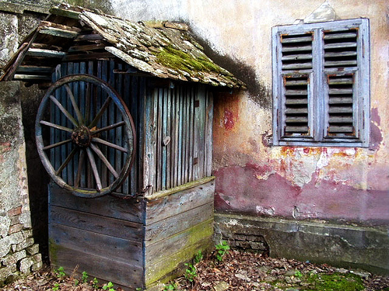
Какво је наше село (РП)?
девастирано,
опустело,
уништено,
остарило,
напуштено,
оронуло,
архитектонски унакажено, и …
3
2

Slide 4
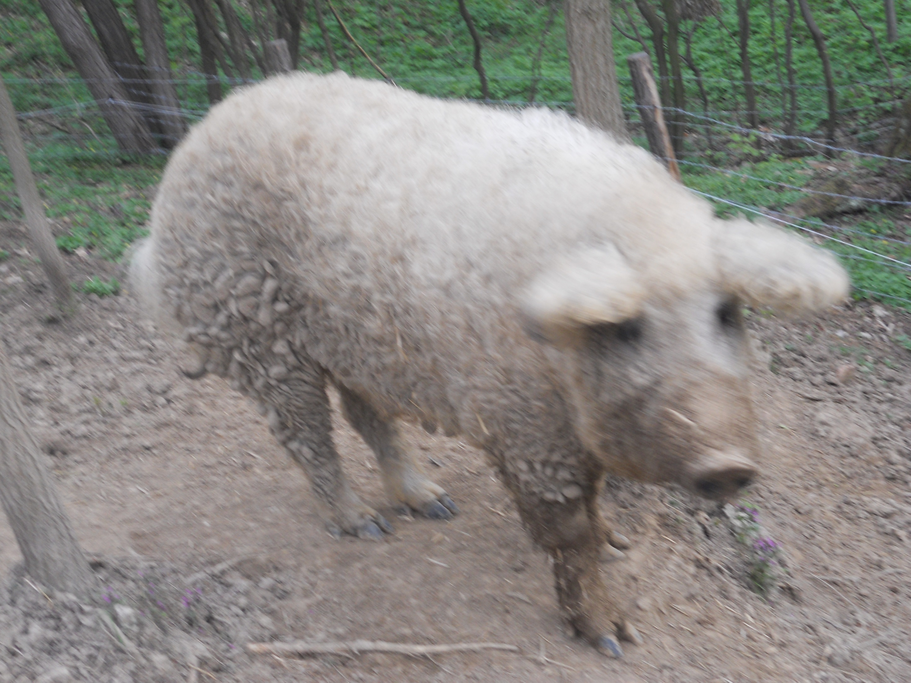
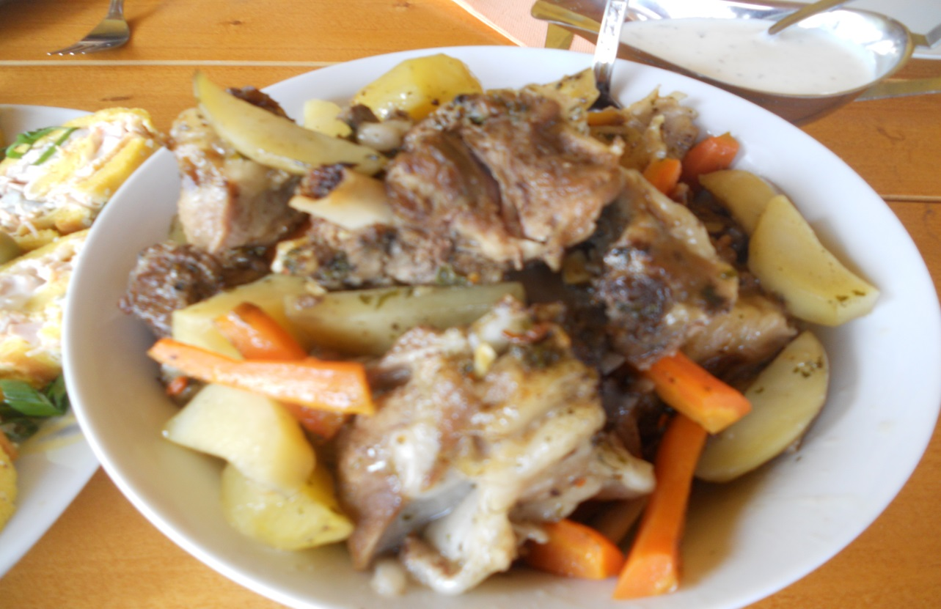
Да ли треба продавати примарне ПП, или њихове прерађевине?
4

Slide 5
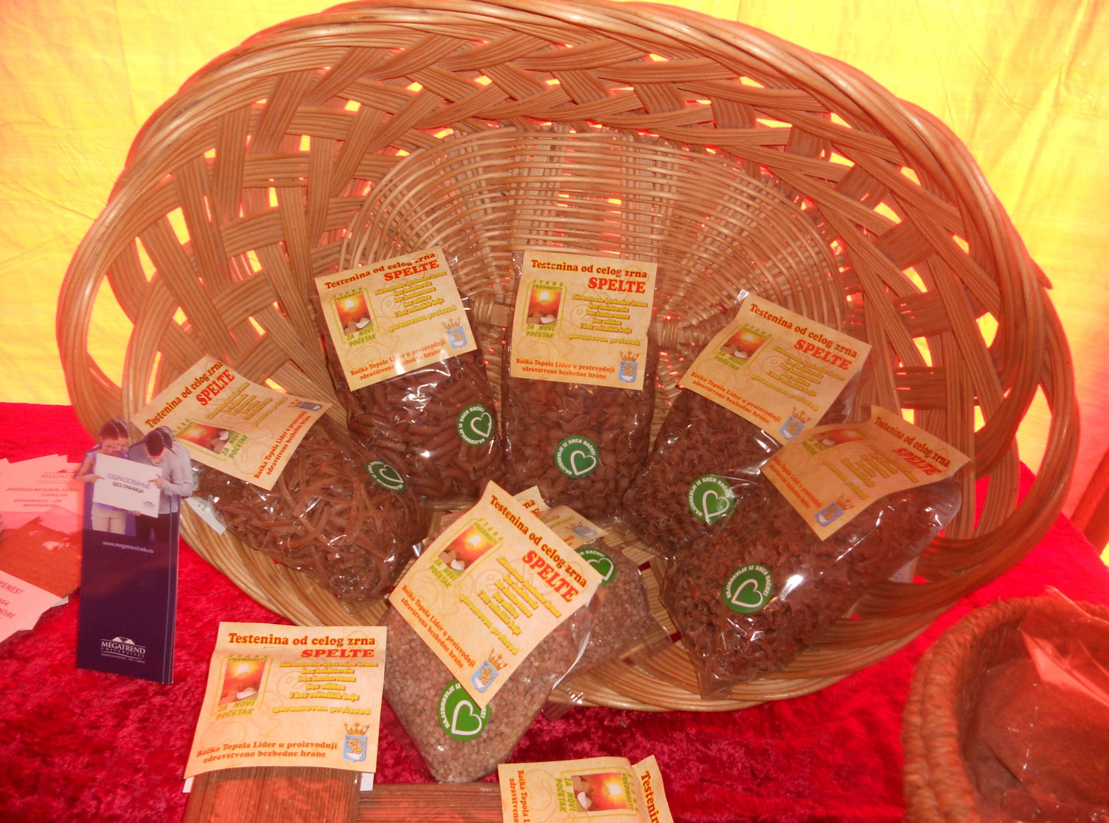
Да ли имамо довољно препознатљивих ППП, са географским пореклом и/или брендова?
5

Slide 6
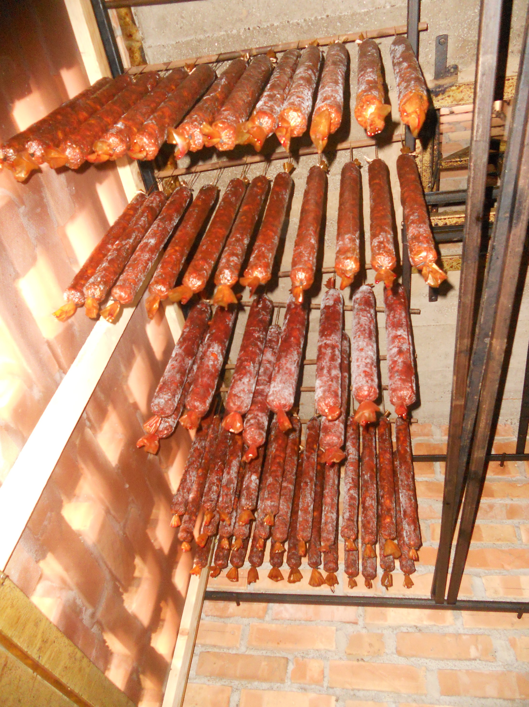
Да ли са овом производњом и овим асортиманом можемо испоштовати захтеве тржишта, које тражи:
Квалитет,
Квантитет,
Континуитет,
Контролу, и
Конкурентност?
И да ли имамо довољно Капитала?
6

Slide 7
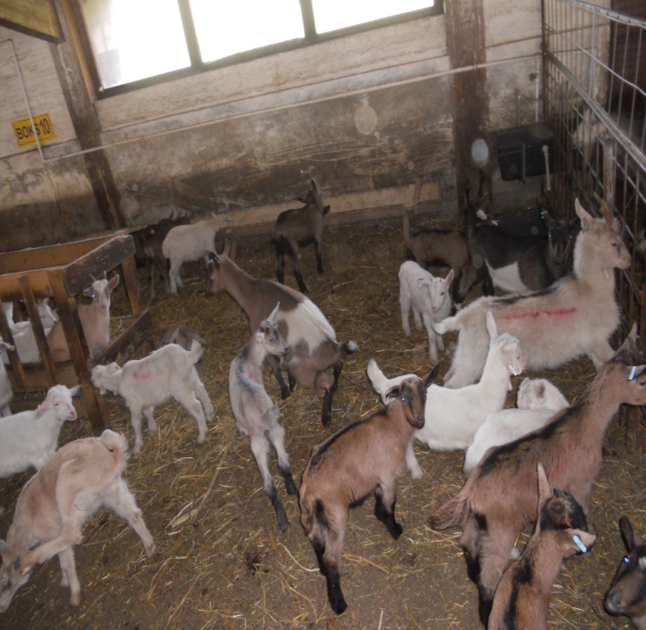
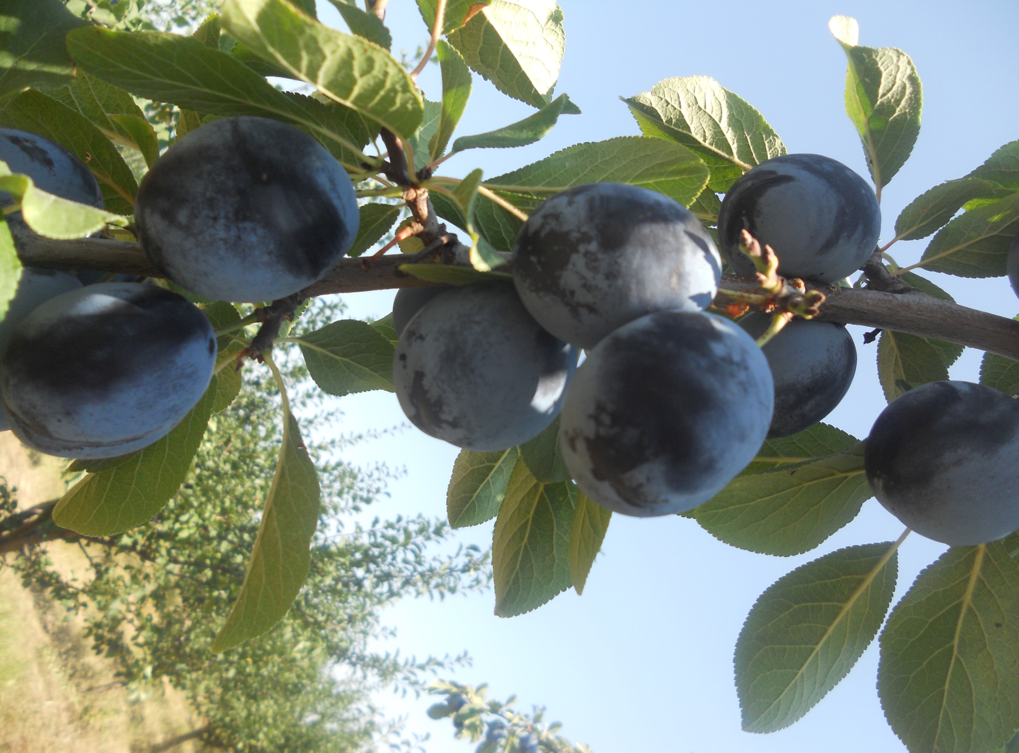
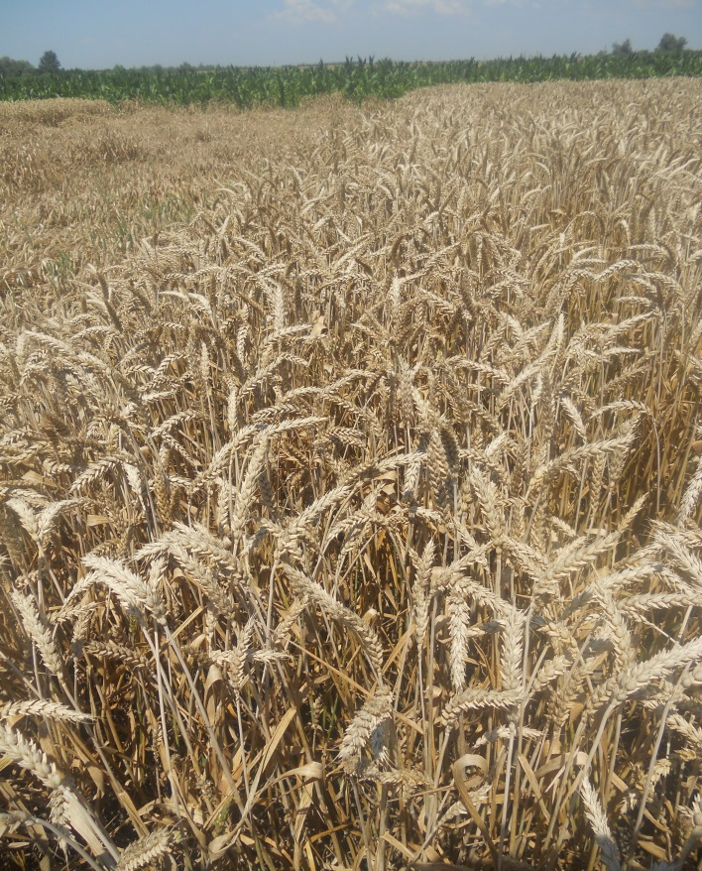
Да ли наше ПП треба продавати у свежем стању или живу стоку?
7

Slide 8
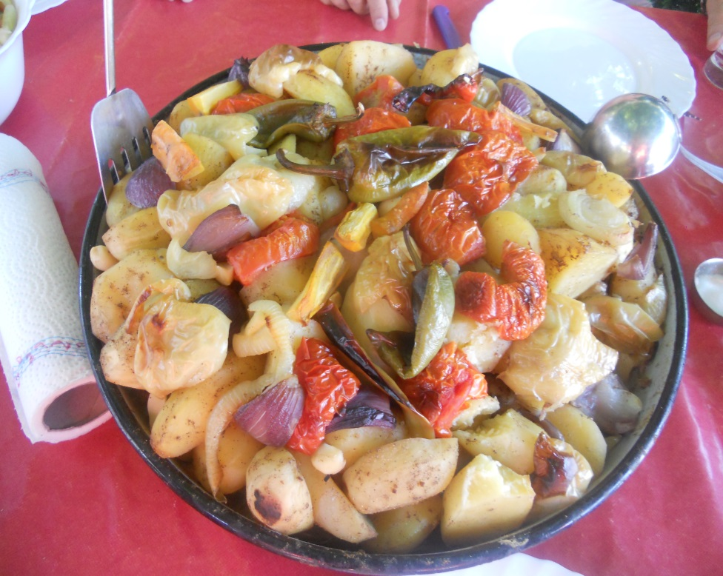
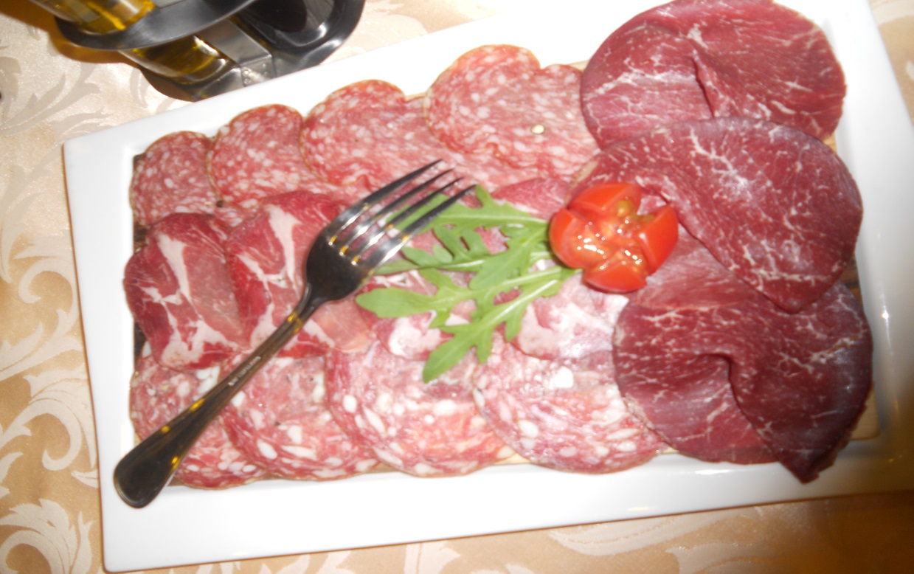
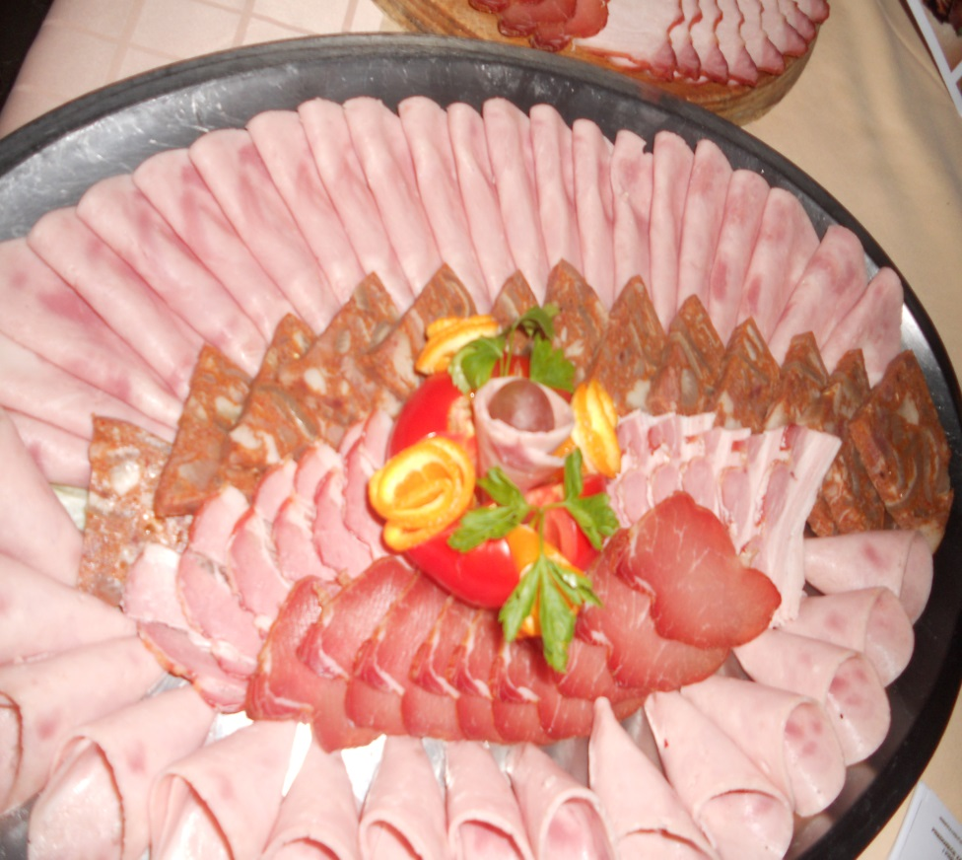
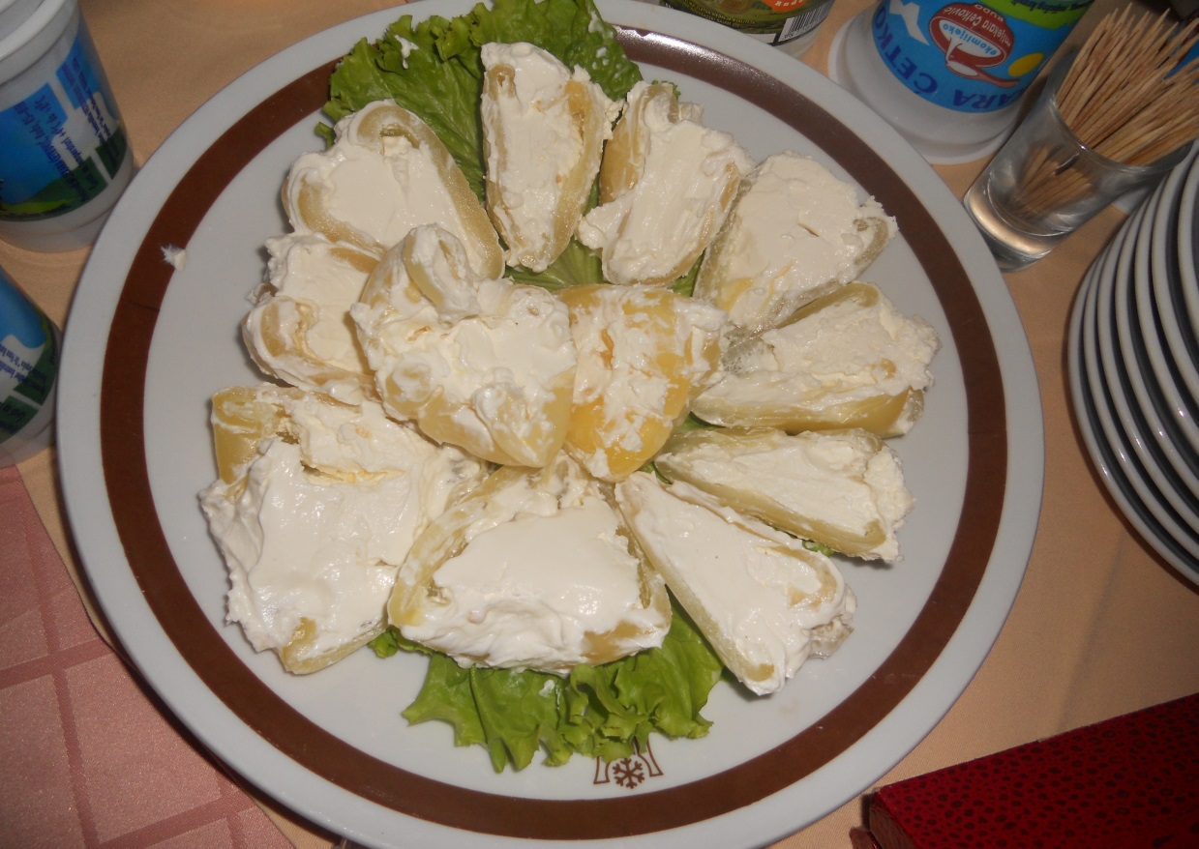
Или прерадити у традиционалне ППП са препознатљивом марком и/или заштићеним географским пореклом?
5
8

Slide 9
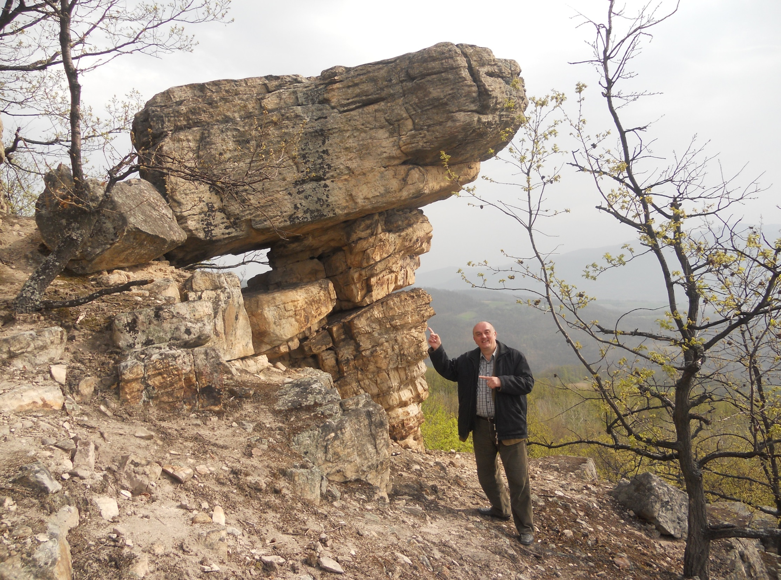
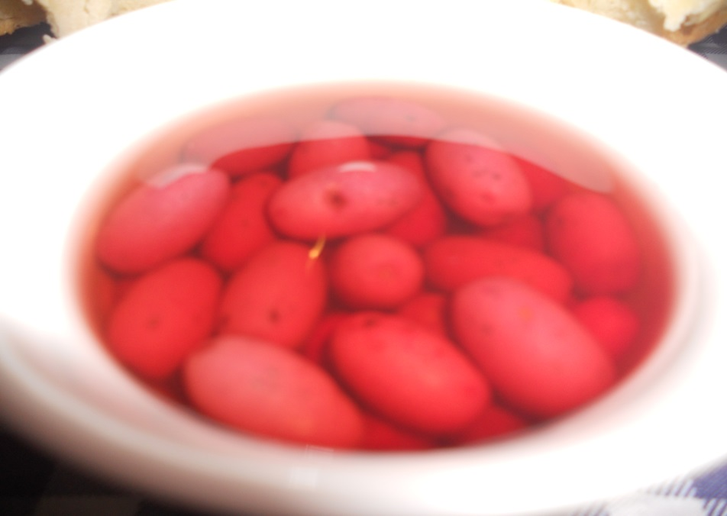
Или НАШЕ ТРАДИЦИОНАЛНЕ ППП продати кроз понуду ТУРИСТИЧКИХ ПРОИЗВОДА у нашим РП?
9

Slide 10
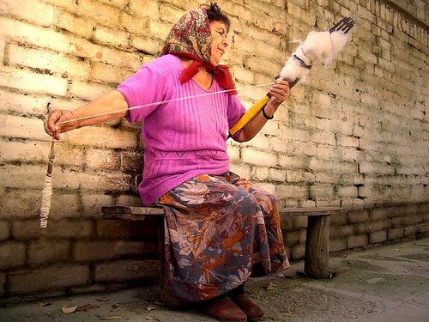
Да ли има вишка стамбеног простора у селима?
Да ли има незапослених у селу, Општини и РС?
Да ли има домаћих и иностраних гостију који би видели и уживали у:
нашим селима (РП) Србије,
посетама културно-историјским и верским споменицима,
купању у нашим рекама, језерима, аквапарковима,
лечењу и уживању у нашим бањама,
вожњи у запрежним колима, на мотору, на бициклу,и/или џипу,
конзумирању наше хране,
конзумирању наших вина, ракија, сокова и воде.
активном учешћу у мобама, и на „ијадама“ и … ?
10

Slide 11
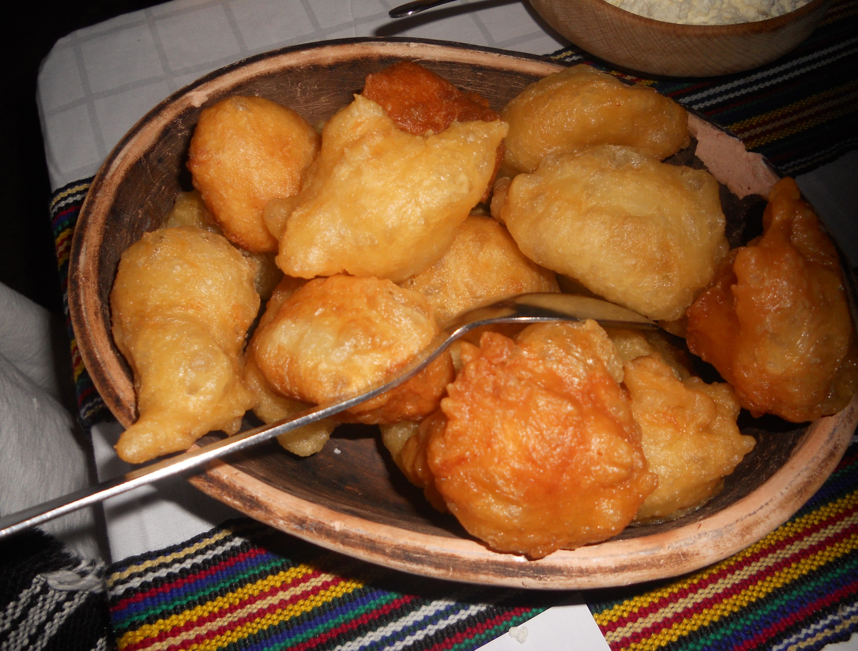
Уз уважавање компаративних предности сваког РП, треба урадити следеће:
изградити инфрaструктуру,
стимулисати адаптацију објеката за РТ,
помоћи око стручног оспособљавања становн. за РТ,
помоћи око израде правила за оцену привлачности РП и ПГ за бављење РТ, категоризације и промоције т. објеката, и једниствене понуде РТ,
стимулисати рејонизацију пољ. про. и р. туризмa,
стимулисати регионализацију пољ. про. и р. туризмa,
стимулисати специјализацију пољ. про. и р. туризмa,
помоћи организацију пољ. про. и р. туризмa,
стимулисати интересно повезивањe газдинстава којa се баве пољ. про., р. туризмом, саобраћајем, занатсвом, угоститељством, трговином, и др.),
11

Slide 12
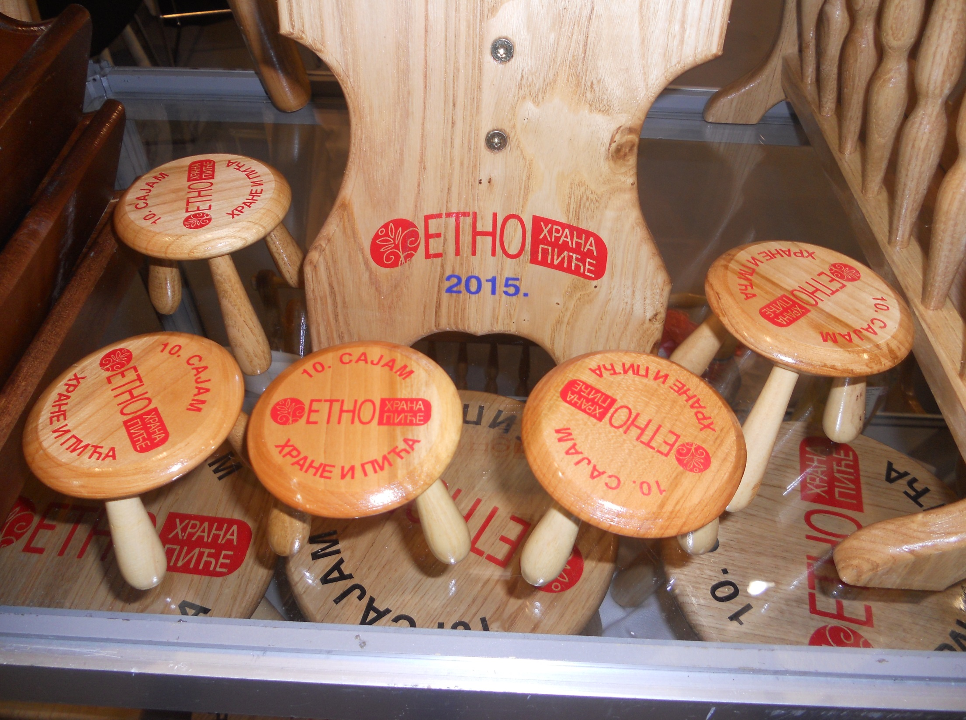
ШТА НАМ ДОНОСИ РАЗВОЈ РТ У РП?
Активирање природних и привредних потенцијала у РП,
Повећање броја запослених у РП;
Равномерно упошљавање свих чланова домаћинства;
Оптимално коришћење природних ресурса и изграђених стамбених објеката у РП;
Најбољи „извоз“ ППП и др. производа;
Мањи трошкови за „извоз“ ППП;
Укључивање малих п. газдинстава у тржишне токове;
Боље вредновање рада у пољопривреди и свим осталим делатностима;
Очување природних и осталих лепота наших РП;
Упознавање других култура и народа;
Укупан привредни развој тог РП и државе у целини.
12

Slide 13
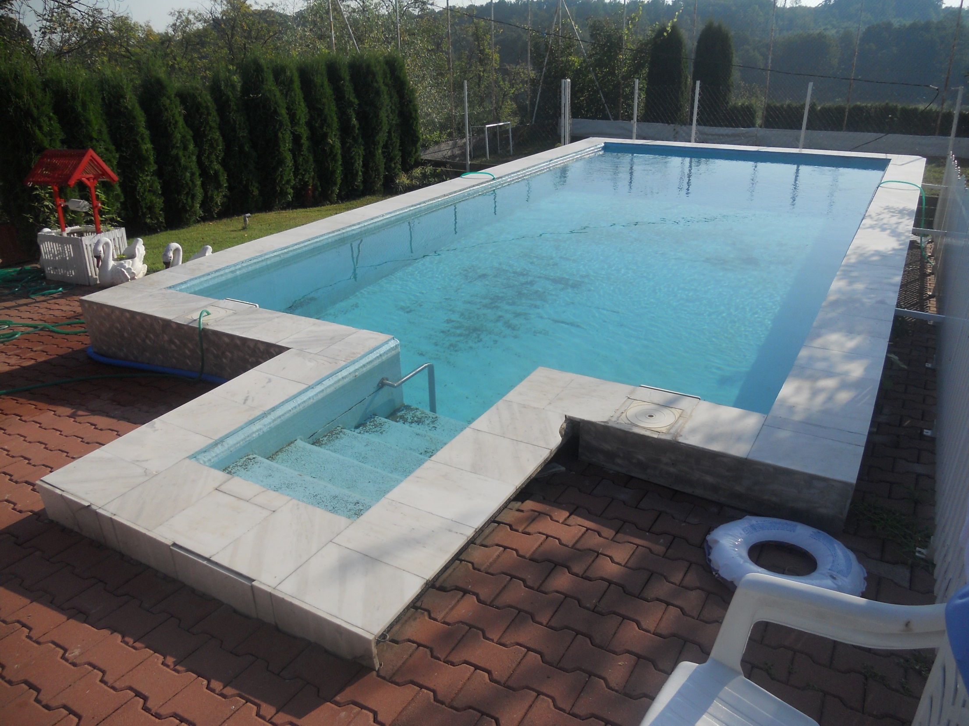
Хвала вам на пажњи!
13

Slide 14
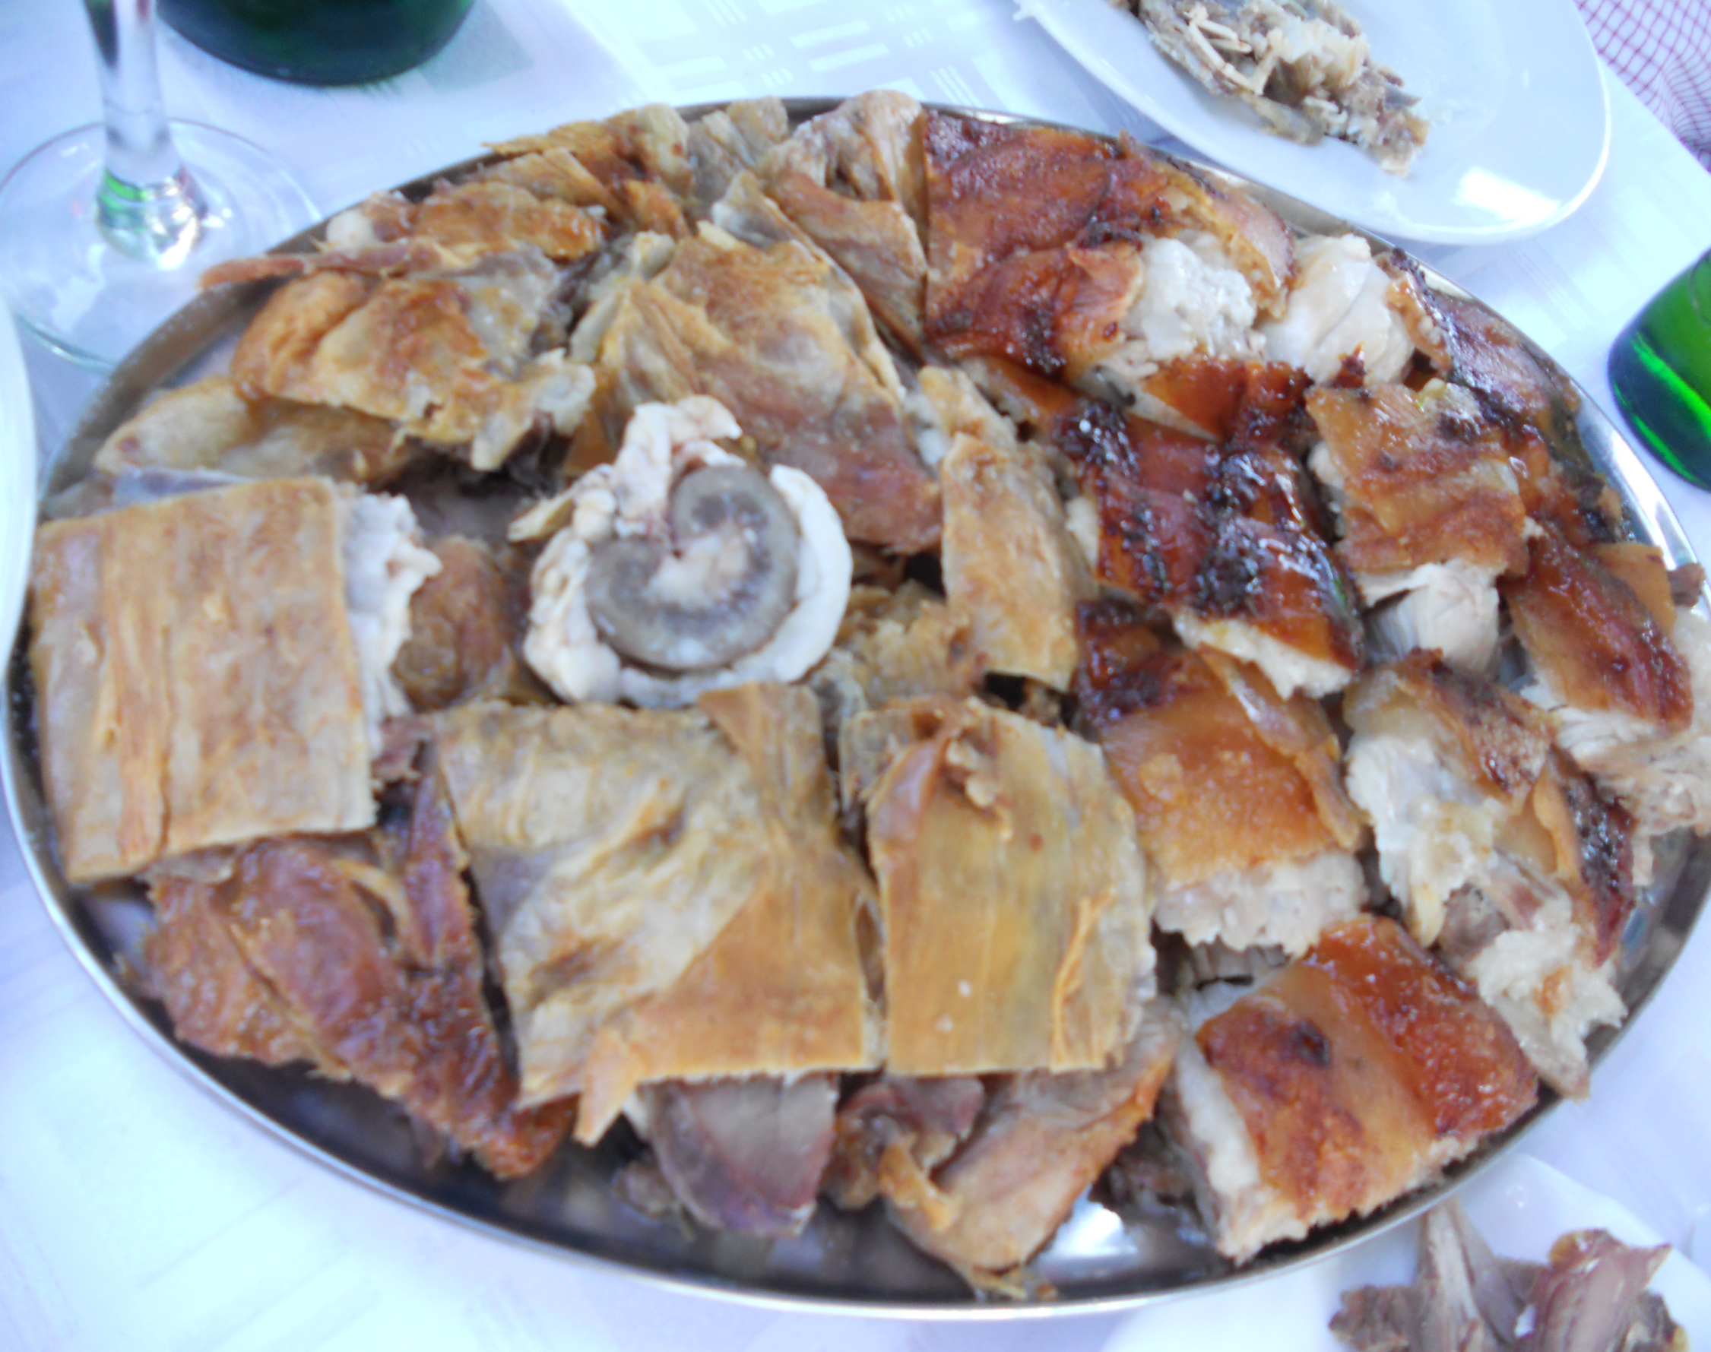
Хвала вам на пажњи!
14

